Slide 1

Занятие 2.
Основы основ
Посвящение в ML
Мастерские МИЦ. 10 сезон
Основы машинного обучения
Занятие 2
Пономаренко Вера

Slide 2

План занятия
1. Датасет и признаки
2. Нейросеть и слои
3. Функция потерь и градиентный спуск
4. Регрессия vs классификация
5. California Housing

Slide 3
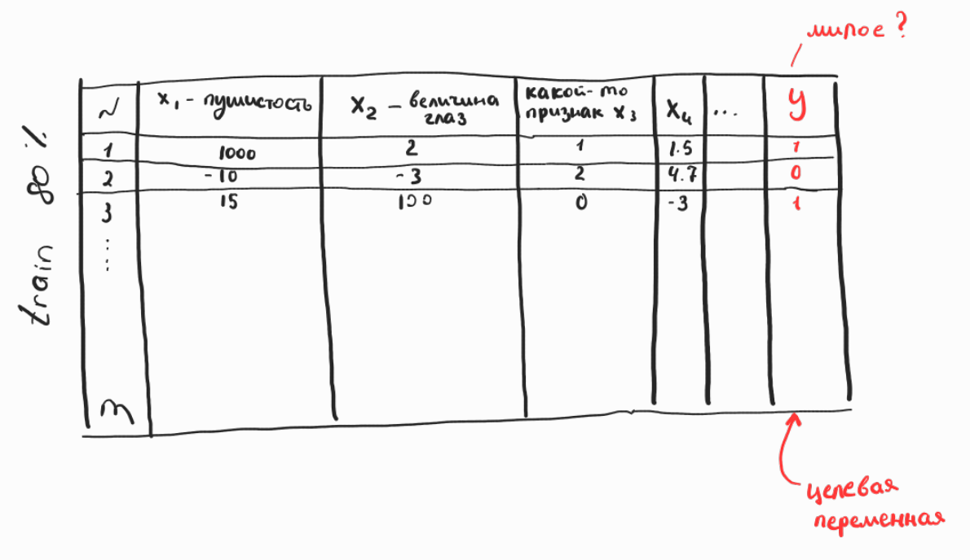
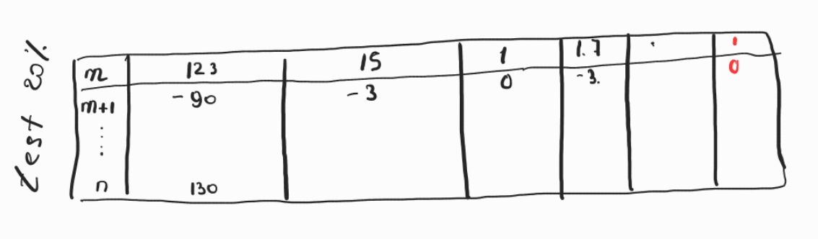
Датасет и все вытекающее
Notes:
Когда мы говорим про машинное обучение, мы говорим о способе решения задачи не через задание алгоритма, т.е. последовательности действий, а о попытке заставить компьютер выявить некоторые закономерности
Отдельное внимание мы уделяем обучению с учителем. Это сродни обучению по учебнику: есть задачи, есть ответы.
Датасет представляет собой таблицу: каждая строка – объект, каждый отдельно взятый столбец – признак (x1, x2… xn). Последний столбец (красный, традиционно обозначемый Y) – целевая переменная - правильный ответ для данной задачи.
Пример: рассмотрим на аналогии с прошлой лекции – милый ли зверек. В такой предметной области каждая строка – объект – это зверек. Столбец x1 – первый признак – пушситость, последний столбец – целевая переменная – ответ: 1 если зверек милый и 0 если не очень
Все признаки выражаются в виде чисел (целых или вещественных)
Почему таблички 2?
В процессе работы над моделью данные делятся на 2 выборки: тренировочная (train, ~80% всех данных) – она используется для непосредственного обучения, т.е. подбора весов. А вторая часть – тестовая (test) используется после того как модель обучена для того, чтобы проверить качество работы того, что мы наобучали на данных, которые модель никогда не видела. Т.е. вы устраиваете модели экзамен для входа во взрослую и независимую жизнь, где ей предстоит ошибаться в разумных пределах. Проверяете качество работы в полевых условиях перед сдачей заказчику.
Что такое машинное обучение
Когда мы говорим о машинном обучении, мы имеем в виду принципиально другой способ решения задачи. В классическом программировании мы явно задаём алгоритм — последовательность действий, которая приводит к результату. В машинном обучении мы не пишем алгоритм. Вместо этого мы даём компьютеру данные и позволяем ему самому выявить закономерности, которые скрыты в этих данных.
Обучение с учителем
Отдельное внимание мы уделяем обучению с учителем — это самый распространённый тип задач.
Это сродни обучению по учебнику: есть задачи, и есть ответы к ним. Компьютер смотрит на задачи и ответы, учится находить связь между ними и потом применяет найденную закономерность к новым задачам, ответов на которые у него нет.
Датасет — это таблица с данными в машинном обучении
Каждая строка — один объект (пример).
Каждый столбец — один признак: x₁, x₂, ..., xₙ.
Последний столбец — целевая переменная Y: правильный ответ для данной задачи.
Все признаки выражаются числами — целыми или вещественными. Это ключевое требование: компьютер работает с числами, поэтому любые категории, тексты и изображения перед подачей в модель преобразуются в числовой вид.
Пример: милый ли зверёк
Вернёмся к аналогии с прошлой лекции. Пусть наша задача — определить, милый ли зверёк на картинке.
Каждая строка — один зверёк.
x₁ — пушистость, x₂ — размер глаз, и так далее.
Последний столбец — ответ: 1, если зверёк милый, и 0, если не очень.
Модель должна научиться по признакам предсказывать этот ответ.
Зачем нужны две таблицы
В процессе работы данные делятся на две выборки.
Train — тренировочная (~80%)
На ней модель учится: подбирает веса, находит закономерности, «тренируется». Это как занятия по учебнику — здесь можно ошибаться, исправлять себя, пробовать снова.
Test — тестовая (~20%)
На неё модель смотрит только после обучения. Это данные, которых она никогда не видела. Мы проверяем: научилась ли модель чему-то общему, или просто запомнила тренировочные примеры.
Это как экзамен перед выходом во взрослую жизнь. Мы устраиваем модели проверку в полевых условиях — там, где ей придётся ошибаться в разумных пределах. Так мы узнаём, готова ли она к реальной работе, прежде чем сдавать её заказчику.

Slide 4
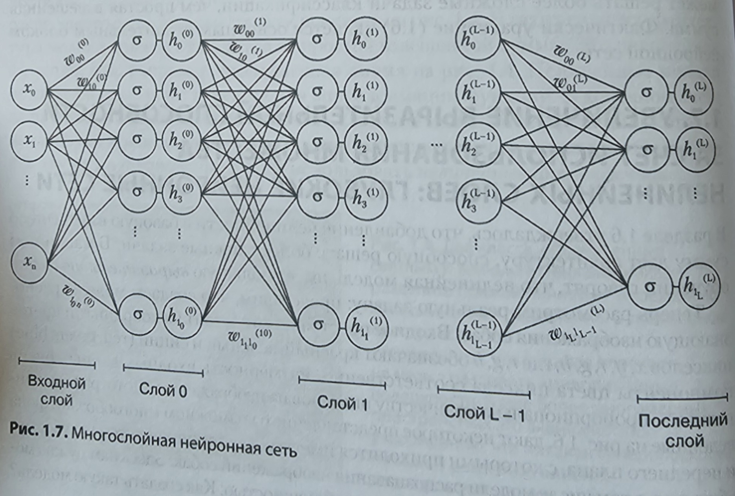
Нейросеть и слои
Слой — набор нейронов, обрабатывающих вход и передающих выход дальше.
Dense – полносвязный слой
  Скрытые слои + нелинейная активация → сложные закономерности;
  Глубина → более абстрактные, сложные признаки
  Важно: без нелинейности вся сеть схлопнется в одну линейную функцию.
Notes:
Что такое нейронная сеть
Нейронная сеть — это модель, которая учится решать задачу, проходя данные через последовательность слоёв. Каждый слой состоит из нейронов — маленьких вычислительных единиц, которые получают вход, преобразуют его и передают дальше.
Слои бывают разных типов. Сегодня мы знакомимся только с одним — полносвязным слоем.
Полносвязный слой (Dense)
Особенность полносвязного слоя понятна из названия: каждый нейрон этого слоя получает на вход выходы всех нейронов предыдущего слоя.
Если это первый слой сети (на схеме — слой 0), то на вход каждому нейрону подаются все входные признаки.
Если это скрытый слой, то каждый его нейрон получает все выходы предыдущего слоя — ничего не пропускается.
Такая «полная связность» даёт слою максимум информации: каждый нейрон видит всю картину, а не только её часть.
Аналогия
Представим нейронную сеть как департамент, который коллективно решает некоторый вопрос.
В департаменте есть уровни иерархии:
нижний уровень — обработка входящих обращений,
средний — их анализ,
верхний — анализ анализа,
и так далее до финального решения.
Каждый уровень — это слой сети. На каждом уровне сидят сотрудники — нейроны. Каждый сотрудник — дотошный дядя в костюме: он требует все отчёты с предыдущего уровня, хочет сам всё проанализировать и только потом предоставить начальству (нейронам следующего слоя) свой собственный отчёт.
Именно так работает полносвязный слой: каждый нейрон собирает все сигналы снизу, обрабатывает их и передаёт наверх один результат.
Зачем увеличивать число слоёв
Чем больше слоёв, тем более сложные закономерности способна обнаружить модель. Но помним, что пушкой по воробьям мы не стрелсяем. Слишком сложная модель будет быстро переобучаться, об этом подробно поговрим на следующем занятии. А пока принимаем, что сложность архитектуры сети должна быть пропорциональна сложности задачи, для которой она разрабатывается. (Архитектура – последовательность слоев, их типы и их параметры, такие как число нейронов, функции активации и т.д)
Интуиция такая:
Первый слой видит только «сырые» признаки: яркость, цвет, наличие контура.
Второй слой комбинирует их в более крупные структуры: линии, углы, градиенты.
Третий слой собирает из них ещё более сложные объекты: части лиц, формы.
Четвёртый и дальше — целые объекты: лицо, машина, дорожный знак.
Каждый следующий слой работает не с исходными пикселями, а с абстракциями, которые построили предыдущие слои. Чем глубже сеть, тем выше уровень этих абстракций — и тем более сложные задачи она может решать.
Именно поэтому глубокие нейронные сети (deep learning) произвели революцию в компьютерном зрении, обработке языка и многих других областях.
Важное замечание про нелинейность
Если между слоями не ставить нелинейную активацию (ReLU например), вся сеть схлопнется в одну линейную функцию — сколько бы слоёв мы ни добавили.
Почему: линейное преобразование после линейного — это снова линейное преобразование. Два слоя без активации эквивалентны одному. Именно нелинейность позволяет каждому слою добавлять новое качество, а не просто повторять то же самое.
Поэтому в скрытых слоях всегда стоит нелинейная активация.
Ключевая мысль: нейронная сеть — это иерархия слоёв, где каждый следующий уровень работает с более абстрактными признаками, чем предыдущий. Полносвязный слой соединяет всё со всем, чтобы каждый нейрон видел полную картину. А глубина + нелинейность позволяют сети улавливать всё более сложные закономерности — от пикселей до целых объектов.

Slide 5
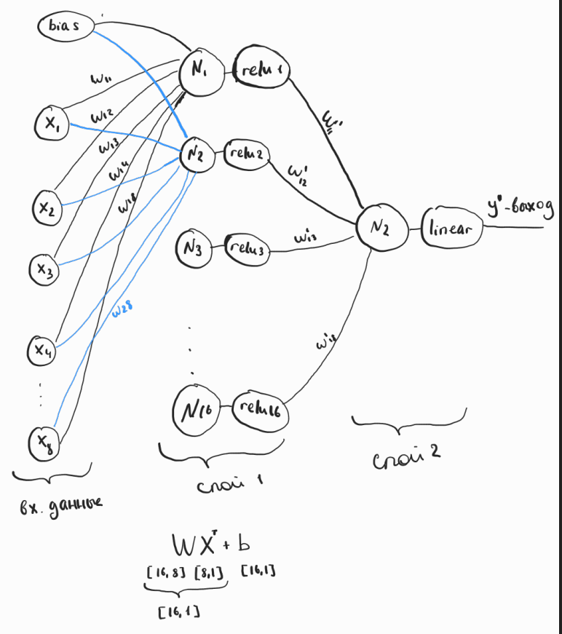

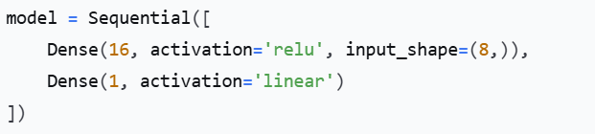
Рассмотрим менее страшное более подробно
Notes:
Разберем пример. А также рассмотрим фрагмент кода, создающего нейронную сеть, представленную на рисунке
Model – имя переменной, которая хранит в себе нашу модель
Sequential – класс контейнера. Это как список (т.е. упорядоченный), который хранит в себе последовательность слоев и их характеристик (число нейронов, функции активации)
Далее в Sequential передаем список слоев
Dense – полносвязный слой. Первый параметр – число нейронов. В первом полносвязном слое у нас 16 нейронов. Второй аргумент – функция активации, тут relu. input_shape=(8,). Этот аргумент указывается только у входного слоя — того, на который непосредственно поступают признаки (а не выходы другого слоя). В нашем случае это массив из 8 признаков. Форма (8,) подчёркивает, что это одномерный тензор — массив.
Каждую связь «вход → нейрон» или «выход нейрона → вход нейрона следующего слоя» характеризует вес. Именно эти веса сеть подбирает во время обучения.
Далее мы создаем второй слой – Dense, тоже полносвязный. Это выходной слой. Это главный босс, который принимает итоговое решение на основе отчетов всех 16 нейронов предыдущего слоя. В конце жтого слоя у нас линейная функция активации. Она применяется для задачи регрессии. Эта функция выдает то же, что пришло ей на вход. Нетрудно догадаться, что она не нарушает линейность. Поэтому эта функция активации используется только в выходном, последнем слое.

Slide 6

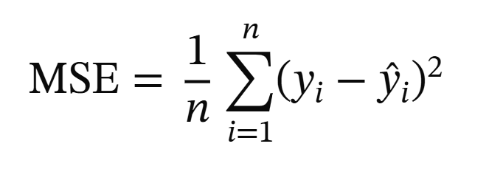
Функция потерь
Регрессия:
MSE – (Mean Squared Error, средняя квадратичная ошибка)
Notes:
Функция потерь: зачем она нужна
Мера успеха
В любой работе нужна мера успеха — чтобы понимать, насколько хорошо или плохо мы справляемся.
Для нейросети таким фидбеком выступает функция потерь. По определённым формулам она вычисляет, насколько результаты, которые получила нейросеть, отличаются от тех, которые она должна была получить.
Задача машинного обучения
Задача машинного обучения формулируется так: подобрать веса так, чтобы модель решала задачу хорошо и не решала плохо)
Но как понять — хорошо или плохо? Ответ даёт функция потерь: чем меньше её значение, тем лучше.
Отсюда точная формулировка:
Задача — подобрать веса так, чтобы минимизировать значение функции потерь.
Функции потерь для регрессии
Сначала рассмотрим функции для задач регрессии — MSE и MAE.
MSE — Mean Squared Error
Обозначения:
yᵢ — то, что получила наша нейросеть с текущими весами (предсказание, гадалку в студию .. ) );
ŷᵢ — правильный ответ (то, что должно было получиться).
Представим, что мы заставили нейросеть «решить n задачек» и получили значения целевой переменной для n образцов.
Теперь мы хотим оценить, насколько модель ошибается с текущими параметрами — насколько хорош текущий подбор весов.
Но есть нюанс. Ошибаться можно в большую сторону и в меньшую. И если мы просто просуммируем ошибки для подсчёта среднего, может возникнуть неприятная ситуация:
-100 + 100 = 0
Опа! Ошибка 0. Ну ага…
Так не пойдёт — нужно избавиться от знака.
Один из способов убрать знак — возвести разность в квадрат. Квадрат всегда неотрицателен, поэтому ошибки в плюс и в минус перестают взаимно уничтожаться.
Алгоритм:
Для каждого образца считаем разность yᵢ - ŷᵢ.
Возводим каждую разность в квадрат.
Суммируем все n значений.
Делим на n — получаем среднее.
Особенности
Функция гладкая и дифференцируемая — удобна для градиентного спуска.
Единицы измерения — квадрат целевой переменной (если цена в долларах, MSE — в «долларах в квадрате»).
Плюсы
Гладкая - Легко считается градиент, градиентный спуск (GD) работает стабильно
Штрафует большие ошибки - Модель старается избегать катастрофических промахов
Дифференцируема везде - Не нужно возиться с субградиентами
Минусы
Чувствительна к выбросам - Один выброс может сильно сдвинуть модель
Квадратичный рост - Ошибка 10 даёт вклад 100 — модель «паникует» из-за выбросов
Когда применять
Стандартные задачи регрессии без сильных выбросов.
Когда большие ошибки особенно недопустимы (прогноз нагрузки, температуры, цен).
Когда нужна гладкая функция потерь для стабильного GD.

Slide 7
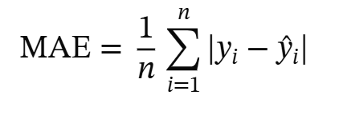
MAE (Mean Absolute Error, средняя абсолютная ошибка) MAE не усиливает большие ошибки. Ошибка 10 даёт вклад 10, а не 100. Это значит: модель не будет «паниковать» из-за выбросов.
Notes:
Еще один способ избавиться от знака в разности между ошибками – навесить модуль.
Отсюда появилась еще одна функция ошибки – MAE – Mean Absolute Error. Единственное отличие от предыдущей – применяем модуль вместо возведения в квадрат.
Особенности
Ошибка берётся по модулю — знак исчезает, но большие промахи не усиливаются.
Функция не гладкая в нуле — производная не определена в точке 0.
Единицы измерения — те же, что у целевой переменной (если цена в долларах, MAE — в долларах).
Плюсы
Устойчива к выбросам - Один выброс не «перекосит» модель
Линейный штраф - Все ошибки важны одинаково, без «паники»
Минусы
Не гладкая в нуле - GD работает хуже — нужны субградиенты или сглаживание
Не усиливает большие ошибки - Модель может «терпеть» крупные промахи
Постоянный градиент - Медленнее сходится вблизи минимума — «болтается»
Когда применять
Когда в данных есть выбросы, которые не хочется учитывать.
Когда важна интерпретируемость: MAE читается как «средняя ошибка в единицах y».
Когда все ошибки одинаково важны — нет приоритета штрафовать крупные сильнее.
Как метрика (в metrics=['mae'] в Keras) — даже если loss = MSE, MAE удобно смотреть глазами.

Slide 8
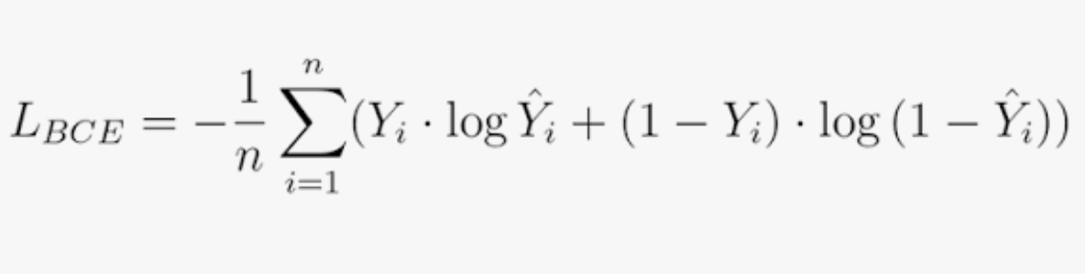
Классификация: cross-entropy - перекрёстной энтропии
Ключевая идея: формула состоит из двух частей, и в каждой конкретной ситуации работает только одна:
Если yᵢ = 1, то (1 - yᵢ) = 0, и вторая часть обнуляется. Остаётся -log(ŷᵢ).
Если yᵢ = 0, то yᵢ = 0, и первая часть обнуляется. Остаётся -log(1 - ŷᵢ).
Почему log?
log — это функция, которая:
при x = 1 даёт 0 (идеальное предсказание → нулевой штраф);
при x → 0 уходит в -∞ (уверенно неправильное предсказание → огромный штраф).
Notes:
Binary Cross-Entropy (ВСЕ)— функция потерь для задачи бинарной классификации, то есть когда у нас всего два класса: 0 или 1.
Примеры:
Спам / не спам;
Милый зверёк / не очень
Модель для такой задачи выдаёт вероятность класса 1 — число от 0 до 1. BCE измеряет, насколько эта вероятность «неправильна» относительно реального ответа.
Обозначения
N - Число объектов
Y ᵢ -Реальный класс: 0 или 1
Ŷᵢ - Предсказанная вероятность класса 1: число от 0 до 1
Log - Натуральный логарифм
Σ - Сумма по всем объектам
Ключевая идея формулы
Формула состоит из двух частей, и в каждой конкретной ситуации работает только одна.
Случай 1: Yᵢ = 1 (реально класс 1)
Подставляем в формулу:
Yᵢ · log(Ŷᵢ) + (1 - Yᵢ) · log(1 - Ŷᵢ) = 1 · log(Ŷᵢ) + 0 · log(1 - Ŷᵢ) = log(Ŷᵢ)
Со знаком минус:
L = -log(Ŷᵢ)
Смысл: смотрим только на -log(Ŷᵢ). Чем ближе Ŷᵢ к 1, тем меньше штраф.
Случай 2: Yᵢ = 0 (реально класс 0)
Подставляем:
Yᵢ · log(Ŷᵢ) + (1 - Yᵢ) · log(1 - Ŷᵢ) = 0 · log(Ŷᵢ) + 1 · log(1 - Ŷᵢ) = log(1 - Ŷᵢ)
Со знаком минус:
L = -log(1 - Ŷᵢ)
Смысл: смотрим только на -log(1 - Ŷᵢ). Чем ближе Ŷᵢ к 0, тем меньше штраф.
Почему именно log
Логарифм обладает двумя важными свойствами:
1. При x = 1 даёт 0:
log(1) = 0
Идеальное предсказание → нулевой штраф. Логично.
2. При x → 0 уходит в -∞:
log(0) → -∞
Уверенно неправильное предсказание → огромный штраф. Модель быстро учится не быть уверенной в неправильном.
Знак минус
log от числа меньше 1 всегда отрицательный. Минус перед суммой делает штраф положительным. Это чисто техническая деталь: чтобы loss был ≥ 0 и его можно было минимизировать.
Как это работает на примерах
Пример 1: реально класс 1, модель уверена и права
Y = 1, Ŷ = 0.95
L = -log(0.95) = 0.051
Штраф маленький. Молодец, модель.
Пример 2: реально класс 1, модель не уверена
Y = 1, Ŷ = 0.5
L = -log(0.5) = 0.693
Средний штраф. Модель «сомневается» — нужно больше уверенности.
Пример 3: реально класс 1, модель уверена и неправа
Y = 1, Ŷ = 0.05
L = -log(0.05) = 2.996
Большой штраф. Модель уверена в неправильном ответе — это плохо.
Пример 4: реально класс 0, модель уверена и права
Y = 0, Ŷ = 0.1
L = -log(1 - 0.1) = -log(0.9) = 0.105
Маленький штраф. Всё хорошо.
Пример 5: реально класс 0, модель уверена и неправа
Y = 0, Ŷ = 0.9
L = -log(1 - 0.9) = -log(0.1) = 2.303
Большой штраф. Модель сильно ошибается и при этом уверена.
Вывод: BCE особенно сильно наказывает модель за уверенные неправильные предсказания. Именно это делает её идеальной для классификации.
Особенности
Работает только с вероятностями — выход модели должен быть в диапазоне [0, 1]. Обычно это достигается через sigmoid на выходном слое.
Реальный класс должен быть 0 или 1 — не промежуточное значение.
Функция гладкая и дифференцируемая — отлично подходит для GD.
Симметрична: штраф за «уверенно неправильно в классе 1» такой же, как за «уверенно неправильно в классе 0».
Единицы измерения — безразмерные. Не связаны с исходными данными.
Плюсы
Штрафует уверенные неправильные предсказания - Модель учится быть осторожной
Гладкая и дифференцируемая - GD работает стабильно
Минусы
Только для двух классов - Для многих классов нужна categorical_crossentropy
Чувствительна к меткам - Метки должны быть строго 0 или 1, не 0.
Когда применять
Бинарная классификация — два класса.
Модель выдаёт вероятность (обычно через sigmoid).
Задачи, где важно не просто угадать класс, а оценить уверенность: медицина, кредитный скоринг, детекция аномалий.

Slide 9
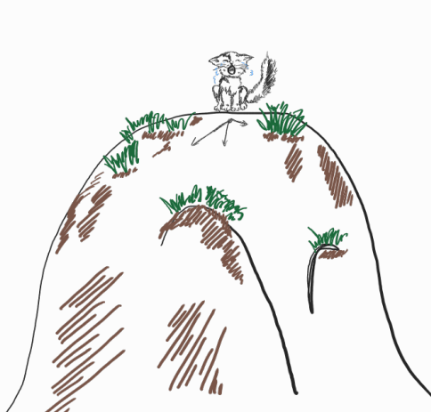
Градиентный спуск. Смысл
Шаги в градиентном спуске
1) Инициализация весов и смещений случайными значениями
2) Вычисление целевой переменной с текущими весами
3) Анализ расхождения полученного от действительного
4) Корректировка весов
5) Возврат к шагу 2
Notes:
Наконец то! Вот мы и добрались до святая святых. Посвят. КАК компьютер подбирает веса?
Разберём это по шагам.
Шаг 1. Инициализация
Все веса и смещения модели инициализируются случайными значениями. Мы ещё ничего не знаем о данных — просто начинаем с какого-то случайного места.
Шаг 2. Прямой проход (forward)
Берём несколько объектов из датасета — n штук. Прогоняем их через модель с текущими (пока случайными) весами и получаем предсказания. Какие-то ответы — неважно, что пока неточные.
Шаг 3. Считаем ошибку
Для этих n объектов считаем функцию потерь. Она показывает, насколько наши текущие ответы далеки от правильных.
Шаг 4. Главный вопрос
А теперь — самое важное. Как по значению функции потерь понять, в какую сторону менять веса?
Здесь на сцену выходят производные.( Вот котенок не учил их, теперь сидит и плачет, не может спуститься с горы.)
Сначала идейно: представьте, что вы с котенком на горе, высокой. Хотите спуститься и побыстрее, а вокруг туман – всю дорогу вам не видно. Что делать? Вы оглядываетесь вокруг и оцениваете, где в данный момент склон наиболее крутой. И делаете шаг туда.
ШАГ! Маленький — вы же не хотите сделать один шаг и навернуться с горы.
Ступив на новую точку, вы снова оглядываетесь и снова оцениваете, куда идти. И так — шаг за шагом, пока не спуститесь.
Градиентный спуск работает точно так же. Только вместо горы — функция потерь, вместо высоты — её значение, а вместо шагов — обновления весов.
Высота горы - Значение функции потерь
Ваше положение - Текущие значения весов
Туман - Мы не видим всю функцию целиком
Оценка склона - Вычисление градиента
Маленький шаг - Learning rate (шаг обучения)
Спуск к подножию - Минимизация функции потерь
Производная по своему смыслу показывает, как функция реагирует на изменение аргумента: насколько изменится значение функции при небольшом изменении аргумента.
А если мы знаем, как функция реагирует на изменение аргумента, мы можем предположить, как изменить аргумент, чтобы функция изменилась угодным нам образом.
Именно это и нужно: понять, в какую сторону и насколько сдвинуть веса, чтобы функция потерь уменьшилась.
Функция потерь зависит от насчитанного ответа. А это насчитанное нечто зависит от весов. Следовательно, функция потерь зависит от весов и смещений.
Но мы же видели, как много параметров у модели: как отследить как и что менять?
Выберем один вес и мысленно заморозим все остальные. Меняя только этот вес, мы можем смотреть, как реагирует функция потерь, и понять вклад именно этого веса.
Так мы приходим к частным производным — производным по одному параметру при фиксированных остальных.
Все частные производные, собранные в один вектор, — это градиент.
Геометрически градиент показывает направление наискорейшего возрастания функции.
А направление, обратное градиенту, — это направление наискорейшего спуска.
Наша цель — минимизация функции потерь. Значит, идём против градиента.
Как это работает на практике
Считаем частные производные функции потерь по каждому параметру.
Понимаем, как функция потерь реагирует на малые изменения каждого веса.
Каждый вес меняем на небольшую величину так, чтобы функция потерь уменьшилась.
Это и есть градиентный спуск: шаг за шагом, эпоха за эпохой, мы спускаемся к минимуму функции потерь — как котёнок, который шаг за шагом спускается с горы.

Slide 10

Кодим!

Slide 11
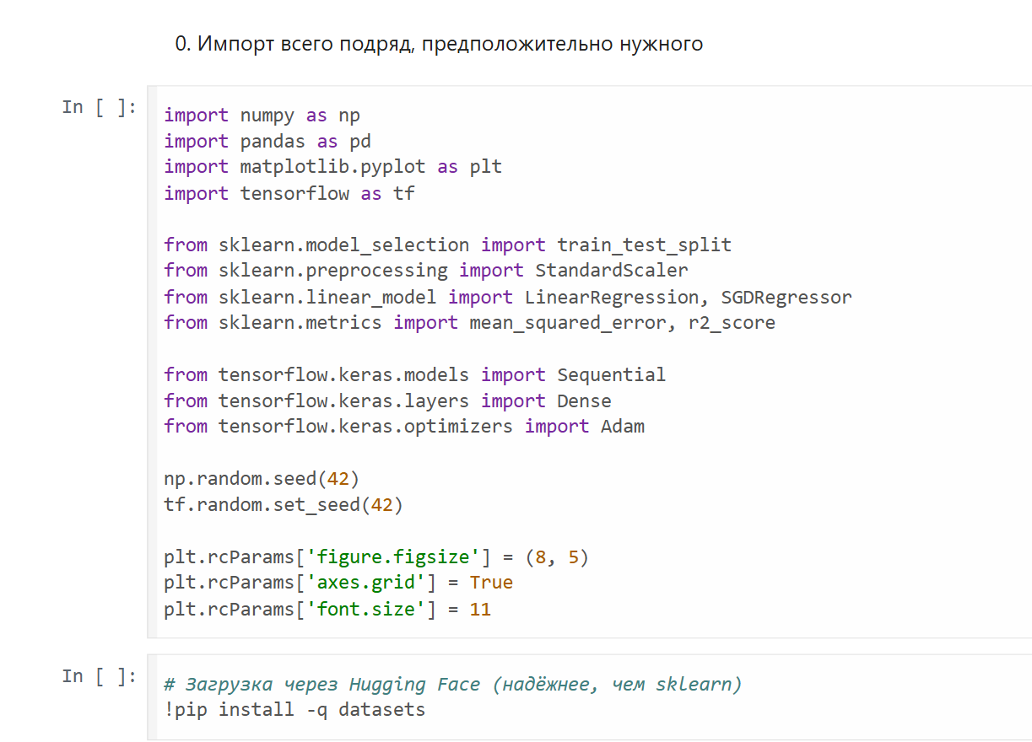
Шаг 0. Импорты нужных библиотек
Эту ячейку нужно всегда запускать первой, перед тем как начать работу с остальным блокнотом.
Notes:
NumPy (np) - Работа с массивами и матрицами
Pandas (pd) - Работа с таблицами (DataFrame)
Главный объект — DataFrame: таблица с именованными столбцами и индексами строк.
Зачем нам: датасет California Housing приходит в виде таблицы. Pandas позволяет:
посмотреть первые строки: df.head();
получить статистику по столбцам: df.describe();
обратиться к столбцу по имени: df['MedInc']; и тд
NumPy хранит только числа без имён столбцов. Pandas хранит числа и метаданные: как называется каждый столбец, какой у него тип, есть ли пропуски. Это критично для работы с реальными датасетами.
Matplotlib (plt) - Построение графиков
TensorFlow (tf) - Нейросети, обучение моделей
TensorFlow — библиотека для нейросетей. Keras встроена в него как высокоуровневый API.
Зачем нам: через TensorFlow мы строим и обучаем нейросеть: Sequential, Dense, compile, fit, predict.

Slide 12
sklearn: что импортируем и зачем
from sklearn.model_selection import train_test_split
Что это: функция, которая делит данные на train и test.
Зачем нам: без разбиения мы не сможем честно оценить модель — она «запомнит» train и покажет отличный результат на нём же.
Что делает: возвращает четыре массива: train-признаки, test-признаки, train-ответы, test-ответы. test_size=0.2 — 20% на тест.
from sklearn.preprocessing import StandardScaler
Что это: класс для масштабирования признаков — приводит каждый столбец к среднему 0 и std 1.
Зачем нам: признаки в California Housing в разном масштабе (MedInc от 0.5 до 15, Population от 3 до 35 682). Без масштабирования градиентный спуск расходится.
from sklearn.linear_model import LinearRegression, SGDRegressor
Что это: две готовые реализации линейной регрессии.
LinearRegression – решает аналитически (через SVD – сингулярное разложение) — быстро и точно на малых данных
SGDRegressor - Градиентным спуском — тот же алгоритм, что мы пишем руками
Зачем нам: чтобы сравнить с ручным GD и Keras. Все три подхода должны дать близкие результаты.
Ключевые методы:
.fit(X, y) — обучение;
.predict(X) — предсказание;
.coef_ — веса;
.intercept_ — смещение.
from sklearn.metrics import mean_squared_error, r2_score
Что это: метрики для оценки качества регрессии.
mean_squared_error (MSE) — средний квадрат ошибки
r2_score (R²) — доля объяснённого разброса
Зачем нам: чтобы численно оценить модель на тесте — не только глазами по графику, но и по метрикам.
Notes:
R² показывает, какую долю «разброса» целевой переменной объяснила наша модель.
Или ещё проще: насколько наша модель лучше, чем просто предсказывать среднее значение для всех объектов.

Slide 13
Три строки — три импорта из TensorFlow/Keras. Каждая берёт один конкретный компонент, который понадобится для построения и обучения нейросети.
Разберём каждую строку.
Строка 1. Sequential — контейнер для слоёв
Sequential — это упорядоченный список слоёв. Слои в нём идут строго друг за другом, и данные проходят через них по порядку — от первого к последнему.
Название «Sequential» переводится как «последовательный». Это буквально описывает принцип работы: слой 1 → слой 2 → слой 3 → выход.
Зачем нам: Без контейнера мы не сможем собрать слои в единую модель. Sequential — это «каркас», в который мы складываем слои.
Строка 2. Dense — полносвязный слой
Dense — «плотный», «полносвязный». Это означает: каждый нейрон слоя получает на вход выходы всех нейронов предыдущего слоя.
Если это первый слой сети, то на вход каждому нейрону подаются все входные признаки.
Зачем нам: Наша модель линейной регрессии — это ровно один нейрон, реализованный как Dense(1). Через Dense мы описываем и скрытые слои, когда перейдём к более сложным моделям.
Строка 3. Adam — оптимизатор
Adam (Adaptive Moment Estimation) — адаптивный оптимизатор, который:
хранит два момента градиентов: m (направление) и v (масштаб);
подбирает индивидуальный шаг для каждого веса;
работает «из коробки» — почти не требует подбора learning rate.
Зачем нам: Adam — стандарт практики. Он быстрее сходится, чем базовый SGD, устойчив к разному масштабу признаков и шумным градиентам. Именно поэтому мы используем его в примере с регрессией.

Slide 14
Воспроизводимость
np.random.seed(42)
tf.random.set_seed(42)
Что делают: фиксируют генератор случайных чисел для NumPy и TensorFlow.
Зачем: многие операции в ML случайны — инициализация весов, разбиение на train/test, перемешивание батчей. Без фиксации seed каждый запуск даёт разный результат. С seed — всё воспроизводимо: при повторном запуске получим те же самые числа.
Почему два seed:
np.random.seed — для NumPy (массивы, split, инициализация);
tf.random.set_seed — для TensorFlow (инициализация весов нейросети).
Это разные генераторы, поэтому фиксируем оба.
Почему 42: традиция в ML-сообществе
Последние 3 строки - Настройки графиков
Что делают: задают глобальные настройки matplotlib для всех графиков в ноутбуке.
СтрокаЧто настраиваетfigure.figsize = (8, 5)Размер графиков по умолчанию — 8×5 дюймовaxes.grid = TrueВключает сетку на графикахfont.size = 11Размер шрифта — 11 pt
Зачем: без этого каждый график нужно настраивать отдельно. Задали один раз — все графики дальше выглядят одинаково и читаемо.

Slide 15
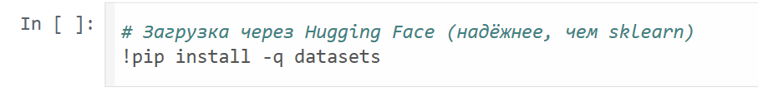
Загрузка датасета для задачи про дома в Калифорнии
В Jupyter и Colab ! в начале строки означает: выполни это как команду в терминале, а не как код Python.
Без ! Python попытался бы найти переменную pip и выдал бы ошибку. С ! — команда уходит в системный shell.
pip install
pip — стандартный установщик пакетов Python.
pip install <пакет> — скачивает пакет из интернета и устанавливает в текущее окружение.
-q
Флаг quiet — «тихий режим». Без него pip выводит десятки служебных строк
datasets
Название пакета — библиотека Hugging Face Datasets. Это репозиторий с тысячами датасетов, включая California Housing. Загрузка через неё работает стабильнее, чем через fetch_california_housing() из sklearn: тот тянет данные с сервера figshare, который часто недоступен или отдаёт 404.

Slide 16
Разобрались с двумя первыми ячейками, которые загружают нужные библиотеки и данные. Эти ячейки надо запускать перед запуском всех последующих ячеек.
А теперь переходим к написанию кода

Slide 17
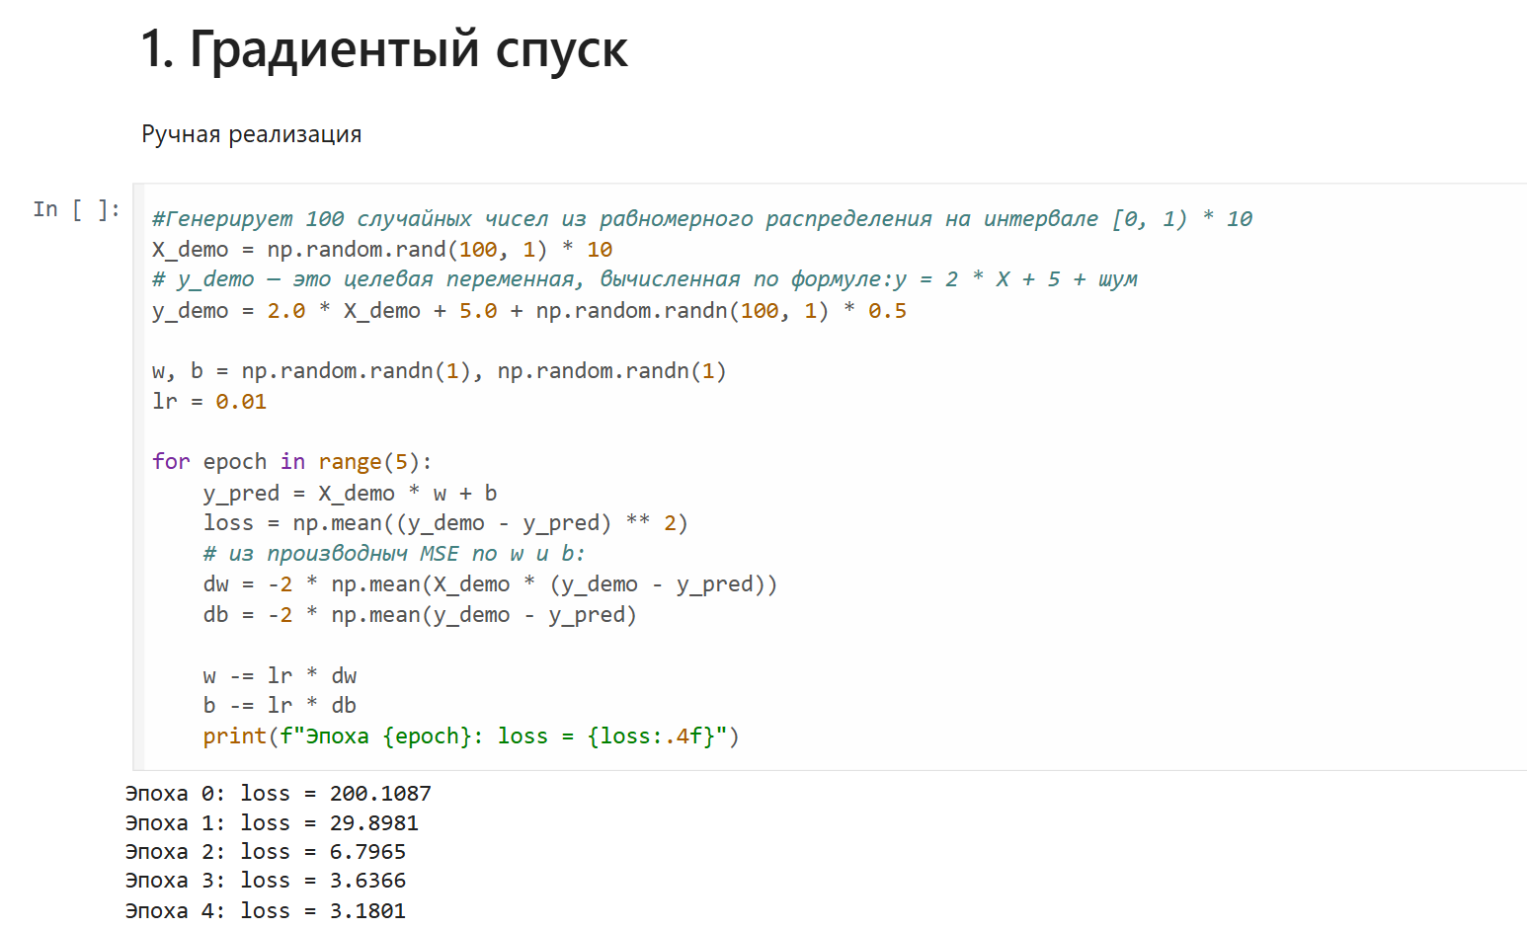
Ручная реализация градиентного спуска
Разберем код по частям

Slide 18
Генерация данных
Цель: сгенерировать данные парами значений (x, f(x)), где f(x) = wx + b. W и b – параметры модели, которые ей предстоит подобрать методом градиентного спуска по предоставленным нами 100 парам значений.
X_demo – через модель random библиотеки Numpy генерируем 100 значений из равномерного распределения [0, 1). *10 дает умножение каждого нагенерированного значения на 10, т.е. все x у нас в диапазоне [ 0, 10)
(100, 1) – форма массива — столбец из 100 чисел. Такая форма удобна для матричных операций дальше.
Y_demo – вектор из значений, вычисленных по формуле wx + b + шум (чтоб было веселее обучать модель)
Здесь в формуле фигурируют «ответы» – правильные значения w, b, которые мы «загадали» нашей модели.

Slide 19
Инициализируем w, b случайными значениями. Lr – шаг обучения, устанавливаем 0.01. Это стандартное значение. Lr отвечает за то, насколько сильно сдвигать веса на каждой эпохе.
np.random.randn(1) — одно случайное число из нормального распределения (среднее 0, std 1)
Далее циклом for запускаем цикл на 5 эпох.
В каждой эпохе:
1) считаем предсказанное значение для каждого из значений x (всех сразу) с текущим значением весов и запихиваем в переменную y_pred, которая является массивом на 100 переменных
2) Считаем функцию потерь, ее значение запихиваем в переменную loss. Используем формулу MSE. Среднее считаем через функцию mean библиотеки numpy.
3) Считаем частные производные от функции потерь по w, b и вычисляем их значения в текущей точке, т.е. при нынешних значениях параметров.
4) Корректируем значения весов на lr*dw и на lr*db соответсвенно. Запись вида w -= lr*dw равносильна такой w = w – lr*dw
После каждой эпохи с помощью print мы выводим текущее значение функции потерь ( полученное до корректировки весов в рамках данной эпохи). Как видим с каждой эпохой оно уменьшается, что свидетельствует о том, что модель обучается и совершенствуется.

Slide 20
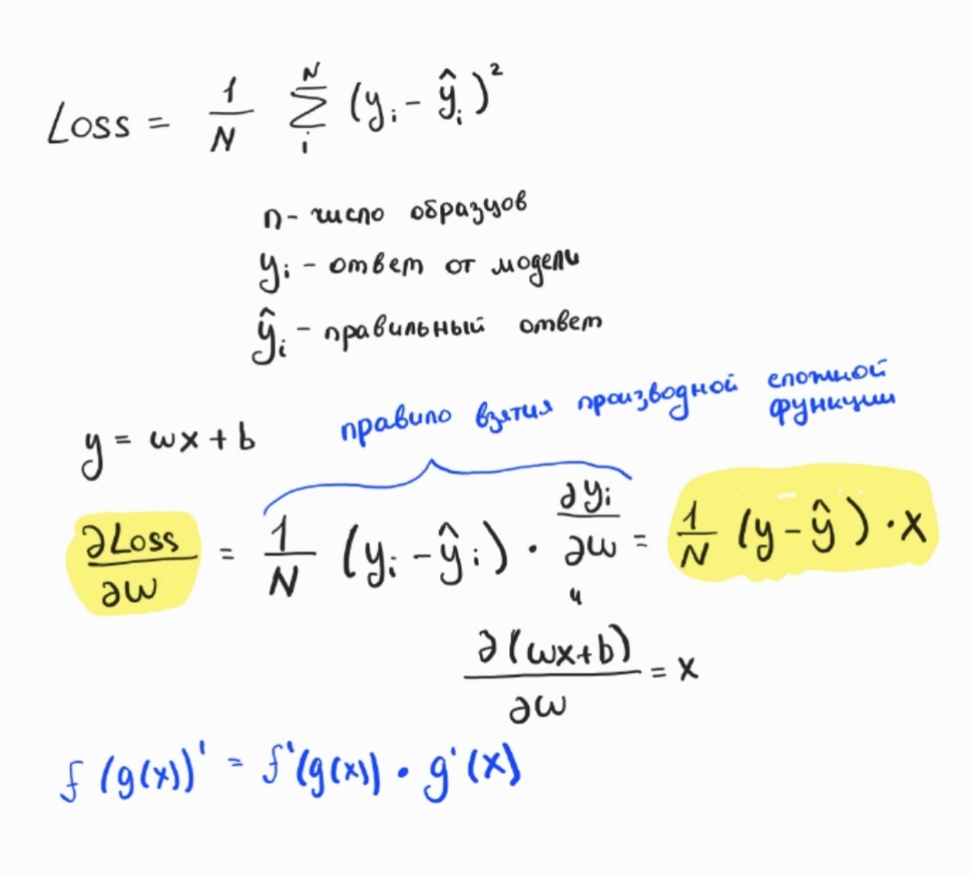
Вывод формул dw и db:

Slide 21
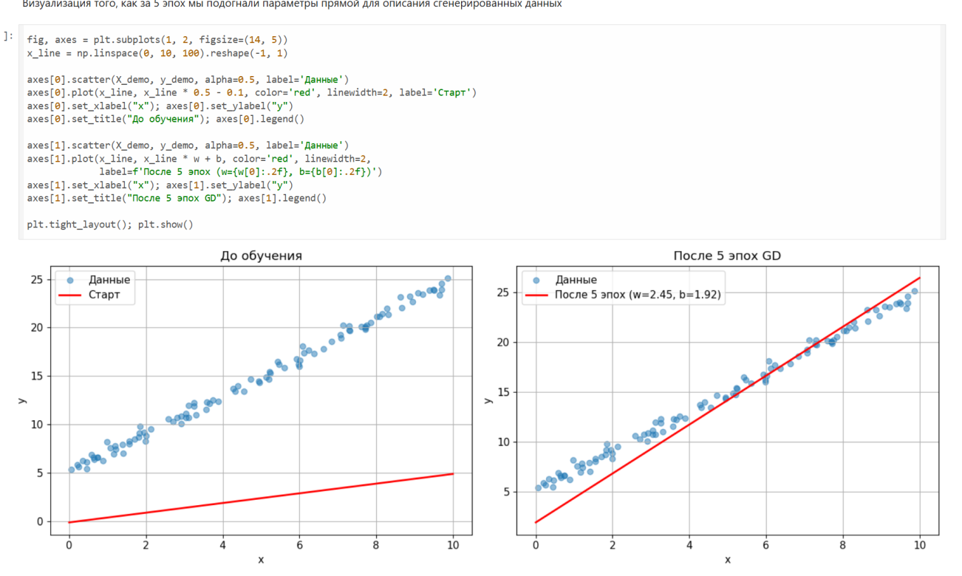
Следующая ячейка предназначена для визуализации. Синими точками отображаются данные: пары (x, y=wx+b, где w и b – правильные ответы, т.е. числа, которые мы «загадали» модели). Красной прямой отображаются прямые y=wx+b, где w и b – подобранные параметры. Слева на графике красная прямая построена с начальными случайно-инициализированными коэффициентами, справа – с коэффициентами, полученными в результате обучения. Нетрудно заметить, что прямая справа достаточно неплохо, особенно по сравнению с левой, обобщает наши данные (которые были немного зашумлены).

Slide 22

Виды градиентного спуска.
1) Batch Gradient Descent (пакетный)
Суть: на каждом шаге используем все обучающие примеры, чтобы посчитать один градиент и сделать одно обновление весов.
Минус: очень медленно, много памяти
Notes:
Ранее мы говорили, что для обновления весов мы берём некоторое число n образцов, считаем для них предсказания с текущими весами, потом считаем функцию потерь и на её основе корректируем веса.
Но сколько именно образцов брать за один шаг — это отдельный вопрос. От него зависит скорость обучения, стабильность и требования к памяти.
Именно по этому признаку градиентные спуски делятся на три вида:
Batch Gradient Descent — n = все данные.
Stochastic Gradient Descent — n = 1.
Mini-batch Gradient Descent — n = небольшая порция (16–256).
Разберём каждый.
1. Batch Gradient Descent (пакетный)
Суть
В качестве «пакета» выступает весь набор данных, которым мы располагаем.
На каждом шаге мы:
Прогоняем все объекты через модель с текущими весами.
Считаем функцию потерь по всем объектам.
Вычисляем градиент по всем объектам.
Делаем один шаг обновления весов.
Пример
У нас 10 000 объектов. Обучение на 100 эпох означает:
100 шагов обновления весов;
каждый шаг использует все 10 000 объектов.
Плюсы
Точный градиент - Без шума — направление шага оптимальное
Стабильность - Кривая loss гладкая, монотонно убывает
Простота - Легко понять и отладить
Минусы
Медленно - Один шаг = проход по всем данным
Много памяти - Нужно держать всю выборку в памяти
Мало обновлений - За эпоху — только один шаг
Плохо масштабируется - На миллионах объектов становится непрактичным
Когда использовать
Маленькие датасеты — до нескольких тысяч объектов.
Когда важна стабильность и точность шага.
В учебных примерах — чтобы показать механику GD без шума.

Slide 23
2) Stochastic Gradient Descent (SGD, стохастический)
Суть: на каждом шаге используем один случайный пример, считаем по нему градиент и сразу обновляем веса.
Плюсы: Очень быстро на больших данных, не требует держать всю выборку в памяти.
Минусы: Можно пропустить хорошее решение из-за случайности, нет гарантии
Notes:
Stochastic Gradient Descent (SGD, стохастический)
Суть
Stochastic переводится как «случайный». И это ключевая идея метода.
На каждом шаге мы берём один случайный объект из датасета:
Прогоняем его через модель с текущими весами.
Считаем функцию потерь по одному этому объекту.
Вычисляем градиент по этому объекту.
Сразу делаем шаг обновления весов.
То есть: один объект → один шаг. Не ждём, пока прогоним все данные — обновляем веса после каждого примера.
Пример
У нас 10 000 объектов. Обучение на 100 эпох означает:
10 000 × 100 = 1 000 000 шагов обновления весов;
каждый шаг использует один случайный объект.
Одна эпоха = 10 000 шагов, потому что в эпоху входит 10 000 объектов, и после каждого мы обновляем веса.
Плюсы
Очень быстро на больших данных - Не нужно ждать полного прохода
Мало памяти - Держим только один объект в работе
Много обновлений - 10 000 шагов за эпоху вместо 1
Шум помогает исследовать - Может «выпрыгнуть» из локального минимума
Минусы
Очень шумный градиент - Loss «дёргается»
Нестабильность - Направление шага каждый раз разное
Не гарантирует минимум - Может «болтаться» вокруг оптимума
Нужен маленький lr - Иначе разброс слишком большой
Когда использовать
Очень большие датасеты, где Batch GD не помещается в память.
Онлайн-обучение — данные поступают по одному, модель обновляется на лету.
Когда важна скорость первых улучшений, а не точность финального минимума.
В сочетании с learning rate decay — постепенно уменьшать lr, чтобы в конце «успокоиться» у минимума.
SGD — это противоположность Batch GD. Batch использует все объекты за один шаг, SGD — только один. Зато обновлений за эпоху у SGD не одно, а 10 000. Шумно, но быстро. Представьте, что вы спускаетесь с горы, делая крошечные шаги и постоянно оглядываясь: иногда шаг в сторону, но в среднем — вниз. Вблизи подножия SGD не останавливается, а продолжает блуждать вокруг минимума, поэтому learning rate со временем уменьшают. На практике чистый SGD используют редко — чаще берут его улучшенную версию: mini-batch GD, где шаг делается не по одному объекту, а по небольшой порции».

Slide 24
3) Mini-batch Gradient Descent (мини-пакетный)
Суть: компромисс — на каждом шаге используем небольшую порцию примеров (обычно 16–256), считаем по ней градиент и обновляем веса.
Баланс между скоростью и стабильностью
Notes:
Mini-batch Gradient Descent (мини-пакетный)
Суть
Mini-batch — это компромисс между Batch GD и SGD.
На каждом шаге мы берём небольшую порцию объектов (обычно 16–256) — это и есть мини-пакет, или просто батч. Прогоняем его через модель, считаем функцию потерь по этому батчу, вычисляем градиент и обновляем веса. Затем берём следующий батч — и так до конца эпохи.
То есть: батч → один шаг. Не все данные, как в Batch GD, и не один объект, как в SGD, а «золотая середина».
Пример
У нас 10 000 объектов, batch_size = 32. Обучение на 100 эпох означает:
за одну эпоху: 10 000 / 32 ≈ 313 шагов обновления весов;
за 100 эпох: 313 × 100 ≈ 31 300 обновлений;
на каждом шаге используется 32 объекта.
Для сравнения:
Batch GD за 100 эпох — всего 100 обновлений;
SGD за 100 эпох — 1 000 000 обновлений;
Mini-batch — 31 300 обновлений. Разумный баланс.
Плюсы
Баланс скорости и стабильности - Не так шумно, как SGD, и не так медленно, как Batch
Векторизация - Матричные операции работают быстро, особенно на GPU
Много обновлений за эпоху - 313 шагов вместо 1 — модель сходится быстрее
Умеренные требования к памяти - Не нужен весь датасет, хватит одного батча
Шум на пользу - Небольшой шум помогает выходить из локальных минимумов
Минусы
Нужно подбирать batch_size - Маленький → шумно, большой → медленно
Не гарантирует идеальный минимум - Но обычно останавливается достаточно близко
Требует больше кода - Нужно формировать батчи, перемешивать их каждую эпоху
Как выбрать batch_size
1 - Это уже SGD — шумно, быстро
16–32 Хорошо для маленьких моделей, шумно, но быстро
64–128 Часто используется на практике
256–512 Стабильнее, но медленнее на шаг
= весь датасет Это уже Batch GD
«Правило»: начать с 32 или 64 и посмотреть на кривую loss. Если шумно — увеличить. Если медленно — уменьшить.
Когда использовать
Практически всегда — это стандарт индустрии.
В Keras, PyTorch, TensorFlow — это метод по умолчанию, вы просто пишете batch_size=32.
Mini-batch — это золотая середина. Он берёт лучшее от Batch GD (стабильность) и от SGD (скорость и количество обновлений). Вы не ждёте, пока прогоните весь датасет, но и не обновляете веса на каждом отдельном объекте. Вместо этого берёте порцию из 32–128 объектов, обновляете веса, берёте следующую — и так до конца эпохи. Итог: сотни обновлений за эпоху, приемлемая стабильность.

Slide 25
Оптимизаторы
Оптимизатор — это алгоритм, который решает, как именно обновлять веса на основе градиента. Градиентный спуск — базовая идея, оптимизаторы — её улучшения.
Основная проблема базового SGD: он всегда делает шаг одинакового размера в направлении градиента. Это плохо, когда:
разные признаки имеют разный масштаб;
градиенты шумные;
нужно быстрее двигаться в «плоских» направлениях и осторожнее — в «крутых».

Slide 26
RMSprop
Суть: адаптивный шаг для каждого веса отдельно. Если вес получает большие градиенты — уменьшаем для него шаг. Если маленькие — увеличиваем.
Если градиент по весу w₁ всё время большой, значит, мы «прыгаем» через минимум — уменьшим шаг. Если градиент по w₂ маленький — увеличим, чтобы быстрее двигаться.
Плюсы:
Хорошо работает при разном масштабе признаков.
Не требует ручной настройки lr под каждый вес.

Slide 27

Adam
Adam (Adaptive Moment Estimation) — оптимизатор, который на каждом шаге сам решает, насколько сильно обновлять каждый вес отдельно. Не один общий learning rate для всех весов, а свой эффективный шаг для каждого.
Используя обе статистики, Adam вычисляет индивидуальный шаг для каждого веса: если градиент большой и шумный — шаг уменьшается; если маленький и стабильный — увеличивается.
Notes:
Adam (Adaptive Moment Estimation) — оптимизатор, который на каждом шаге сам решает, насколько сильно обновлять каждый вес отдельно.
Не один общий learning rate для всех весов, а свой эффективный шаг для каждого.
Название расшифровывается как Adaptive Moment Estimation — «адаптивная оценка моментов». Слово «моменты» здесь не случайно: Adam хранит две статистики о градиентах, которые называются первым и вторым моментом.
Для каждого веса Adam ведёт две накопительные величины:
Первый момент — m (направление, «импульс»)
Показывает: «куда в среднем указывает градиент этого веса».
Новый градиент обычно добавляется к m с весом 10%, а старое значение сохраняется на 90%.
Именно это называется идеей импульса (momentum). Если градиенты несколько шагов подряд указывали в одну сторону — m накапливается, и мы ускоряемся. Если направление меняется — m сглаживает колебания.
2. Второй момент — v (масштаб, «адаптивность»)
Показывает: «насколько большим и шумным был градиент этого веса».
Это даёт адаптивность. Если градиент по весу был большим, v растёт. Если маленьким — v остаётся маленьким.
Идея импульса (momentum) подробнее
Импульс — это аналогия с шаром, катящимся с горы.
Без импульса: шар останавливается на каждом шаге и ждёт, куда указал градиент. Если градиент шумный — шар дёргается в разные стороны.
С импульсом: шар набирает скорость. Если несколько шагов подряд направление совпадает — он ускоряется. Если направление меняется — инерция сглаживает рывок.

Slide 28
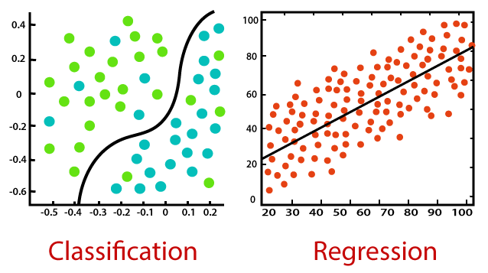
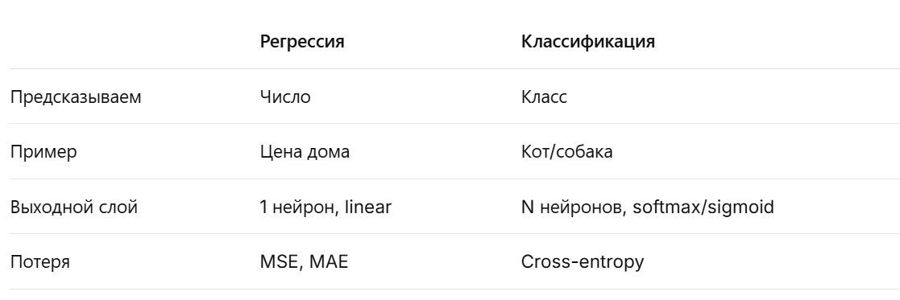
Регрессия и классификация
Notes:
Две главные задачи машинного обучения
На слайде — две картинки, два графика. Они выглядят похоже: на обоих есть точки данных и линия модели. Но задачи принципиально разные.
Слева — классификация. Справа — регрессия.
Регрессия (правая картинка)
Красные точки, через которые проведена прямая линия. По оси X — какой-то признак, по оси Y — целевое значение. Точки лежат примерно вдоль прямой, но с разбросом.
Регрессия — это когда мы предсказываем число.
Модель ищет прямую (или гиперплоскость), которая лучше всего описывает зависимость между признаками и целевой переменной. То есть отвечает на вопрос: «сколько?»
Примеры
Предсказать цену дома по его характеристикам;
Предсказать температуру завтра;
Предсказать глубину сцены по яркости пикселя.
Что на выходе - Одно число. Модель выдаёт 2.5, 47.3, 0.8 — любое вещественное значение.
Выходной слой - Один нейрон с линейной активацией: Dense(1, activation='linear')
Линейная активация ничего не меняет, поэтому нейрон просто считает wx + b — как в обычной линейной регрессии.
Функция потерь - MSE или MAE — измеряют, насколько предсказанное число отличается от реального.
Классификация (левая картинка)
Зелёные и голубые точки, разделённые изогнутой кривой. Кривая —граница решения: она отделяет один класс от другого.
Классификация — это когда мы предсказываем класс (категорию), а не число.
Модель ищет границу, которая разделяет объекты разных классов. То есть отвечает на вопрос: «к какому классу относится объект?»
Примеры
Кот или собака на фото;
Спам или не спам в письме;
Милый зверёк или нет)
Что на выходе - Вероятность принадлежности к классу — число от 0 до 1.
Для бинарной классификации (два класса) — одна вероятность: 0.87 значит «на 87% это класс 1».
Для многоклассовой (K классов) — вектор из K вероятностей: [0.1, 0.7, 0.2].
Выходной слой - Для двух классов — один нейрон с sigmoid: Dense(1, activation='sigmoid')
Sigmoid сжимает любое число в диапазон [0, 1] — то есть в вероятность.
Для K классов — K нейронов с softmax: Dense(K, activation='softmax')
Softmax превращает вектор чисел в вектор вероятностей, которые в сумме дают 1.
Функция потерь - Cross-entropy — измеряет, насколько предсказанные вероятности не совпадают с реальными классами. Штрафует уверенные неправильные предсказания особенно сильно.
ИТОГ: Слева — классификация: модель ищет границу, которая разделяет два класса. Справа — регрессия: модель ищет линию, которая проходит через точки.

Slide 29
Линейная регрессия
Линейная регрессия — это модель, которая предсказывает число как линейную комбинацию входных признаков.
Проще говоря: мы предполагаем, что целевая переменная y зависит от признаков x₁, x₂, ..., xₙ линейно — то есть каждый признак входит в формулу просто умноженным на свой вес

Slide 30

Постановка задачи
Дано
Датасет: N объектов.
Признаки: у каждого объекта n числовых признаков.
Целевая переменная: у каждого объекта одно число y, которое мы хотим предсказывать.
Требуется
Найти такие веса w₁, w₂, ..., wₙ и смещение b, чтобы предсказание
ŷ = w₁x₁ + w₂x₂ + ... + wₙxₙ + b
было как можно ближе к реальному y для всех объектов.

Slide 31


Предсказание цен домов в Калифорнии
КОДМИМ!)

Slide 32
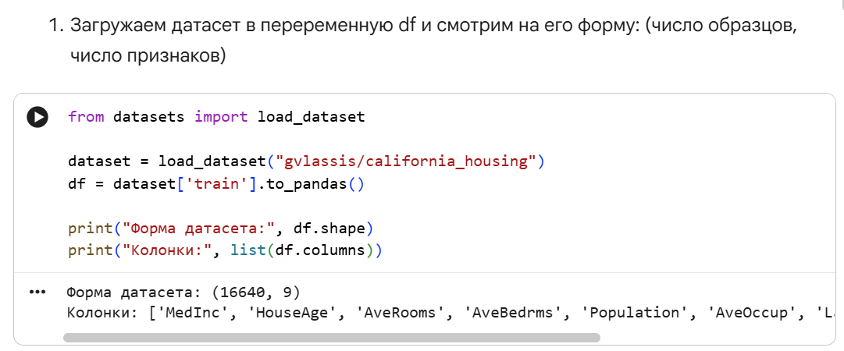
1. Загрузка датасета
Прежде чем обучать модель, нам нужны данные. Мы не создаём их сами (как в примере с GD), а загружаем готовый датасет — California Housing. Это реальные данные о районах Калифорнии: 16 640 районов, у каждого — 8 признаков и один «правильный ответ» — медианная цена дома.
Задача этого блока – получить данные и убедиться, что все загрузилось правильно.
Разберем приведенный код

Slide 33
from datasets import load_dataset - говорим Python, что собираемся пользоваться библиотекой datasets (от Hugging Face) — там хранятся тысячи готовых датасетов, включая California Housing. Причем берём одну конкретную функцию load_dataset из библиотеки datasets.
Можно было бы написать import datasets и потом datasets.load_dataset(...), но так короче: сразу обращаемся к load_dataset.Это как не тащить весь ящик с инструментами, а достать из него один нужный молоток.
Скаченный датачет кладем в переменную dataset
load_dataset(...) — функция, которая идёт в интернет, находит датасет по имени и скачивает его.
"gvlassis/california_housing" — имя датасета в формате <автор>/<название>. gvlassis — пользователь, который выложил датасет, california_housing — название.
Результат: объект типа DatasetDict — это не таблица, а словарь с несколькими наборами данных. Обычно там есть train, test, иногда validation

Slide 34
Последняя строка на скриншоте – превращение словаря в таблицу.
dataset['train'] — обращаемся к части train внутри словаря dataset. Это объект типа Dataset.
.to_pandas() — метод, который превращает датасет Hugging Face в pandas-таблицу (DataFrame).
df — сокращение от DataFrame. Это стандартное имя переменной для таблиц.
DataFrame - это таблица с именованными столбцами и индексами строк. Как Excel, только в Python. Именно с ней удобно работать: смотреть, фильтровать, преобразовывать

Slide 35
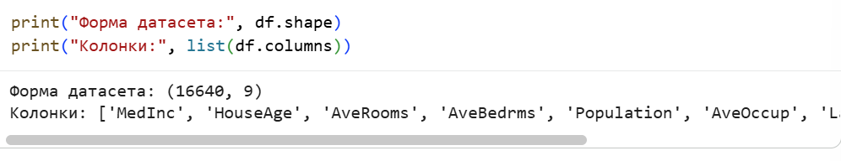
Далее в этой же ячейке просим вывести форму датасета print("Форма датасета:", df.shape). Проверяем — сколько объектов и сколько признаков в датасете. Наша форма (16640, 9) говорит о том, что в датасете 16640 объектов, т.е. районов. И у каждого 9 столбцов (8 признаков и 1 целевая переменная – медианная цена в районе)
Посмотрим на названия колонок list(df.columns). df.columns — атрибут таблицы. Возвращает специальный объект Index с именами столбцов.
list(...) — превращает Index в обычный список Python.
9 колонок:
8 признаков: MedInc, HouseAge, AveRooms, AveBedrms, Population, AveOccup, Latitude, Longitude.
1 целевая переменная: MedHouseVal.

Slide 36
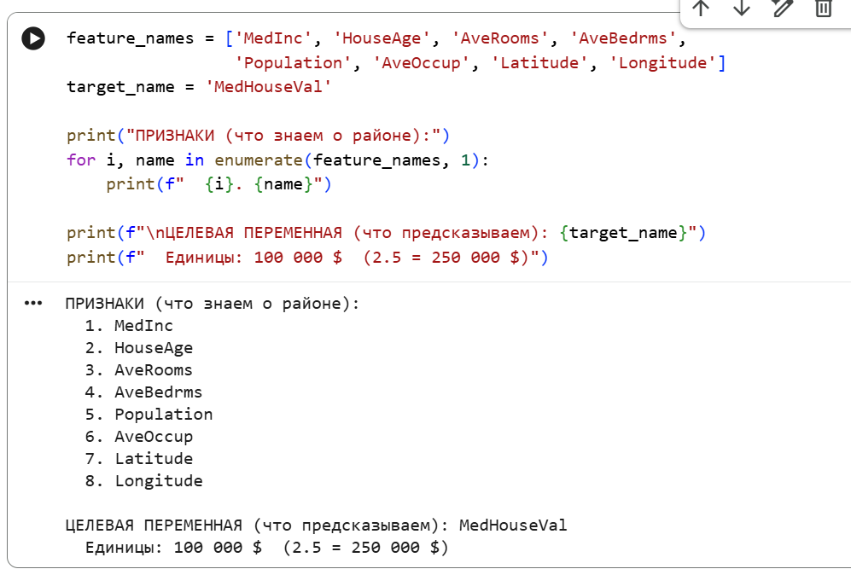
Сохраняем в переменную feature_names список из 8 признаков — то есть названия столбцов, которые мы будем использовать как входные данные модели.
Сохраняем в переменную target_name имя столбца с ценой — того, что модель должна предсказывать.

Slide 37
Цикл с нумерацией - печатаем список признаков с номерами, чтобы читатель видел, сколько их и в каком порядке.
for i, name in enumerate(feature_names, 1): print(f" {i}. {name}")
Цикл, который на каждой итерации берёт два значения — i и name. Он будет выполняться столько раз, сколько элементов в feature_names (то есть 8 раз).
Функция enumerate берёт список и добавляет к каждому элементу его номер. Второй аргумент 1 означает «нумерацию начать с 1» (по умолчанию было бы с 0).
Что возвращает enumerate: (1, 'MedInc') (2, 'HouseAge') (3, 'AveRooms') ... (8, 'Longitude')
Распаковка в цикле:
i, name = (1, 'MedInc') → i = 1, name = 'MedInc'.
На следующей итерации: i = 2, name = 'HouseAge'. И так далее.
print(f" {i}. {name}"):
f"..." — f-строка: позволяет вставлять значения переменных прямо в текст.
{i} — подставится текущий номер.
{name} — подставится текущее имя признака.
В выводе целевой переменной тоже используется f-строка. Символ \n в начале строки — спецсимвол: перенос строки. Создаёт пустую строку

Slide 38
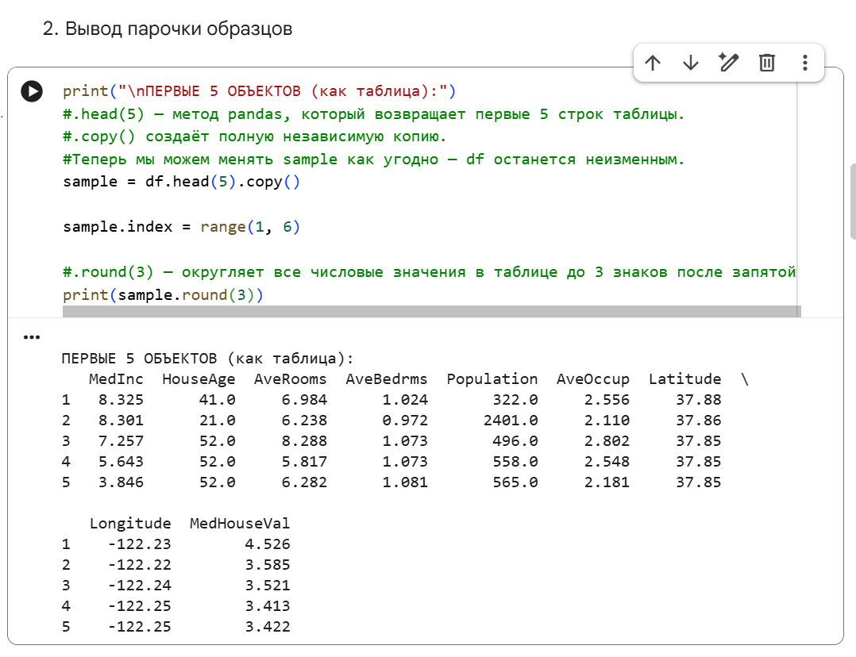
2. Вывод нескольких образцов из датасета
Датасет загружен, признаки и целевая переменная определены. Теперь нам нужно посмотреть на данные глазами. Мы ведь ещё не знаем, как они выглядят: какие числа, в каком порядке, какого масштаба.

Slide 39
sample = df.head(5).copy() - берём первые 5 строк из таблицы df, делаем их копию и кладём в переменную sample. Копируем т.к. следующей строкой мы будем менять индекс, и мы не хотим испортить исходный df.
Разберём цепочку вызовов справа налево:
.head(5):
Метод pandas, который возвращает первые 5 строк таблицы. head = «голова», «начало». Без аргумента возвращает 5 строк по умолчанию.
.copy():
Создаёт полную независимую копию результата. Это важно:
Без .copy() sample был бы представлением исходного df. То есть изменения в sample меняли бы df. Pandas может выдать предупреждение.
С .copy() sample — отдельная таблица. Можно менять как угодно, df не тронут.
sample = ...:
Присваиваем результат переменной sample.

Slide 40
sample.index = range(1, 6) - по умолчанию pandas нумерует строки с 0: 0, 1, 2, 3, 4. Мы хотим, чтобы строки шли 1, 2, 3, 4, 5 — это привычнее для человека.
sample.index — атрибут таблицы, хранящий индексы строк.
range(1, 6) — функция Python, создающая последовательность чисел от 1 до 5 (не включая 6): [1, 2, 3, 4, 5].
Присваиваем её атрибуту .index — pandas подставляет эту последовательность в качестве новых индексов.
print(sample.round(3)) - выводим первые 5 объектов с округлением чисел до 3 знаков после запятой.
.round(3) - Метод pandas, который округляет все числа в таблице до 3 знаков после запятой. Возвращает новую таблицу (не меняет исходную).
Без округления: 8.32520000, 41.0000000, 6.98412698
С округлением: 8.325, 41.000, 6.984.

Slide 41
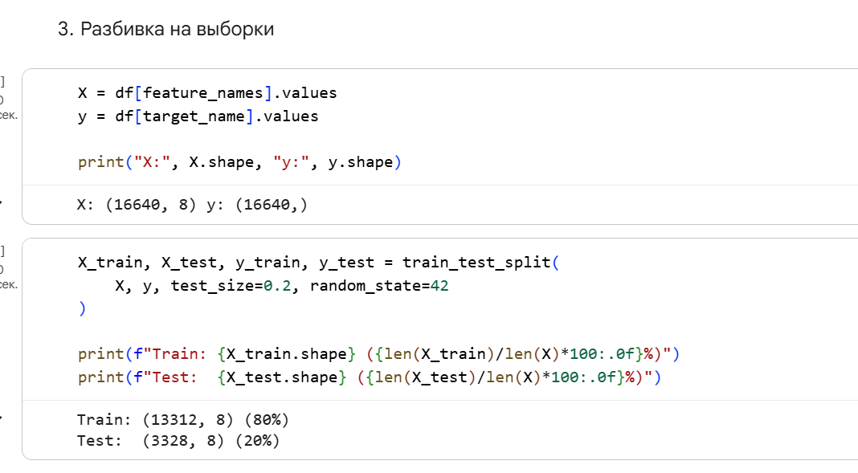
3. Разбивка на выборки
нужно сделать два важных шага:
Разделить данные на X и y. X — то, что подаём на вход модели (признаки). y — то, что модель должна предсказать (целевая переменная).
Разбить данные на train и test. Обучать модель на одной части, а проверять на другой — той, которую модель никогда не видела.
если проверять модель на тех же данных, на которых учили, — она их «запомнит» и покажет отличный результат, но на новых данных будет ошибаться. Это как дать студенту экзамен с теми же задачами, что были в учебнике — он их решит, но это не значит, что он понял предмет.
Поэтому 80% данных отдаём на обучение, 20% — на честную проверку.

Slide 42
Часть 1. Разделение на X и y
X = df[feature_names].values - берём из таблицы df все столбцы-признаки и кладём их в переменную X.
Разберём по частям:
df[feature_names] — обращаемся к таблице df и просим несколько столбцов сразу. feature_names — это список из 8 имён, который мы определили ранее. Pandas поймёт, что нужно взять все эти столбцы, и вернёт новую таблицу с 8 колонками.
.values — превращает pandas-таблицу в NumPy-массив. Убирает метаданные (имена колонок, индексы) и оставляет только числа.
Дальше мы будем работать с X как с матрицей. NumPy быстрее pandas для математических операций и совместим с TensorFlow. X — матрица формы (16640, 8). 16 640 строк (объектов) × 8 столбцов (признаков).

Slide 43
y = df[target_name].values - берём столбец с ценой — то, что модель должна предсказывать.
df[target_name] — обращаемся к одному столбцу по имени. target_name = 'MedHouseVal'. Pandas вернёт объект Series — одномерный массив с индексами.
.values — превращаем в NumPy-массив, убираем индексы.
Итог: y — вектор формы (16640,). Одно число на каждый объект.
Почему форма (16640,), а не (16640, 1): один столбец в pandas → одномерный массив. Это стандартная форма для y в sklearn и Keras. Позже, если понадобится, добавим ось через reshape или flatten.
X — 16 640 объектов, 8 признаков;
y — 16 640 значений, по одному на объект.
Формы согласованы: сколько строк в X, столько элементов в y.

Slide 44
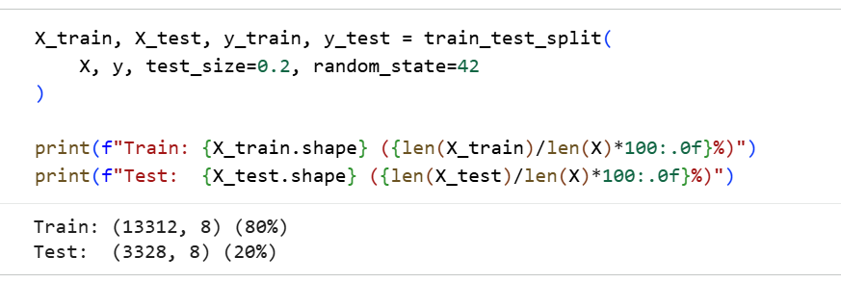
делим данные на две части:
Train (80%) — на ней модель будет учиться. Test (20%) — на ней проверим, как модель справляется с новыми данными.
train_test_split — функция из sklearn.model_selection, которую мы импортировали в самом начале.
Аргументы:
X, y — что разбиваем. Функция делит их синхронно: каждая пара (X[i], y[i]) попадает в одну и ту же выборку. Если строка с домом попала в train, то и его цена тоже попала в train — они не разъедутся.
test_size=0.2 — размер тестовой выборки: 20%. То есть train получает 80%.
random_state=42 — фиксирует seed генератора случайных чисел. Без него каждый запуск давал бы разное разбиение. С ним — всегда одинаковое.
Что возвращает: train_test_split возвращает четыре объекта — сразу в правильном порядке:
X_train — признаки для обучения;
X_test — признаки для теста;
y_train — ответы для обучения;
y_test — ответы для теста.
Мы присваиваем их четырём переменным через распаковку.
Почему важно, что разбиение синхронное: если бы X и y делились независимо, могла бы возникнуть ситуация, когда признаки одного дома попали в train, а его цена — в test. Модель бы тогда «училась» на несогласованных данных. train_test_split гарантирует, что пары (X[i], y[i]) всегда остаются вместе.
Почему random_state=42: воспроизводимость. Если запустить код повторно — получим тот же самый набор train и test. Если бы seed не фиксировался, каждый запуск давал бы разные выборки, и результаты нельзя было бы сравнивать между запусками.

Slide 45
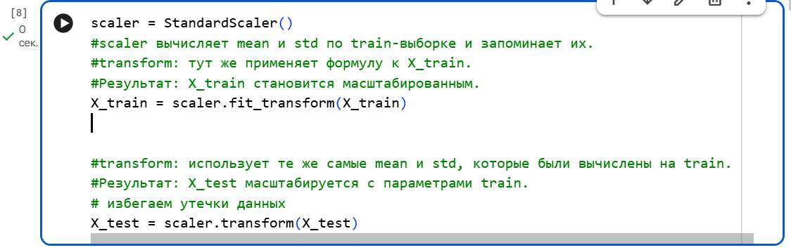
4. Предобработка данных
В датасете признаки измеряются в совершенно разных единицах:
MedInc (доход) — от 0.5 до 15; Population (население) — от 3 до 35 682;
Population в тысячи раз больше MedInc. Для нейросети это катастрофа: признак с большим масштабом даёт большой градиент; веса для него будут «прыгать»; обучение становится нестабильным или расходится.
Решение: привести к одному масштабу
StandardScaler преобразует каждый признак так, чтобы у него было:
среднее = 0;
стандартное отклонение = 1.
Формула для каждого значения: x_new = (x - mean) / std Где: mean — среднее по столбцу; std — стандартное отклонение по столбцу.
Все значения теперь в диапазоне [-1.5, +1.5], независимо от исходных единиц. После масштабирования все признаки сопоставимы — и GD работает стабильно.

Slide 46
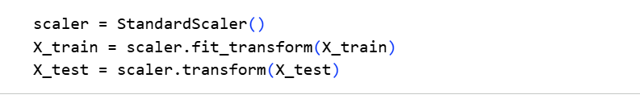
scaler = StandardScaler() - создаём объект класса StandardScaler. Пока он пустой — не знает ни средних, ни std. Просто «коробка с инструментами», готовая к работе.
StandardScaler() — вызов конструктора класса. Создаёт новый экземпляр. scaler — имя переменной. scaler – как переводчик, который еще не знает языка и его требуется обучить.
X_train = scaler.fit_transform(X_train)
Идейно: это два действия в одном вызове.
fit: scaler вычисляет mean и std по каждому признаку из X_train и запоминает их.
transform: тут же применяет формулу (x - mean) / std к X_train.
Результат: X_train перезаписывается масштабированным. Все признаки теперь со средним 0 и std 1.
fit_transform — метод объекта scaler, объединяющий fit и transform.
Возвращает новый массив, который мы присваиваем обратно в X_train.
Почему X_train = ...: мы заменяем старую матрицу новой. Если бы написали просто scaler.fit_transform(X_train) — результат бы потерялся.
Что запомнил scaler:
После fit внутри объекта scaler появились атрибуты:
scaler.mean_ — массив средних по каждому признаку;
scaler.scale_ — массив std по каждому признаку.
Именно эти значения будут использоваться при transform

Slide 47
X_test = scaler.transform(X_test) - применяем те же самые mean и std, что были вычислены на train, к тестовым данным.
transform — только преобразование, без вычисления новых параметров.
Использует scaler.mean_ и scaler.scale_, запомненные ранее.
Не смотрит на тестовые данные для вычисления статистик.
Почему fit только на train, а transform на test
Тогда scaler вычислил бы новые mean и std — уже по тестовой выборке. Получилось бы:
train масштабирован параметрами train;
test масштабирован параметрами test;
шкалы разные → модель обучалась на одной шкале, а тестируется на другой;
результат нечестный — модель «подглядывает» в тест.
Правило: Все параметры предобработки (средние, std, min/max, категории) вычисляются только на train и применяются к test.

Slide 48
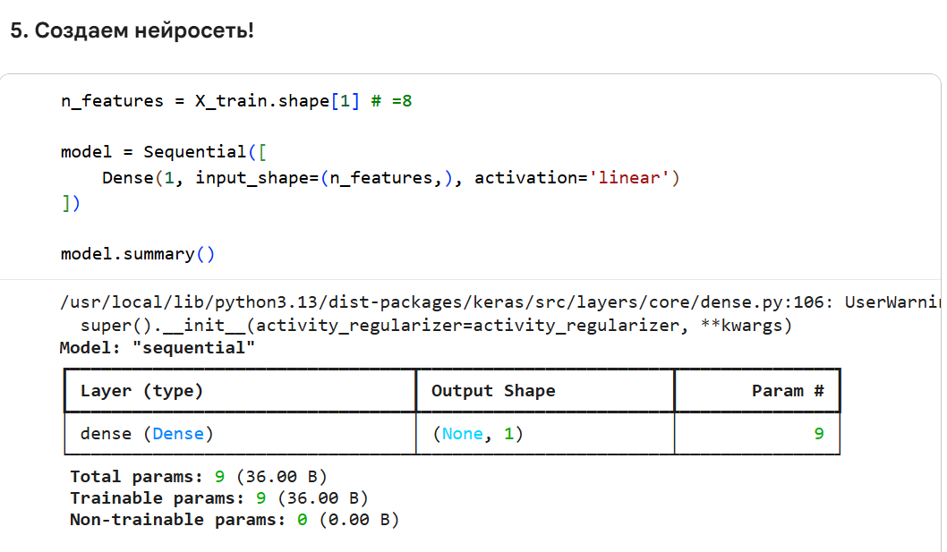
5. Создаем нейросеть! Ура, товарищи!
Наша задача — линейная регрессия: предсказать одно число (цену дома) по 8 признакам. Математически это: ŷ = w₁x₁ + w₂x₂ + ... + w₈x₈ + b. В терминах нейросетей это один нейрон с линейной активацией. Поэтому модель будет максимально простой: один слой Dense(1).
Этот блок — конструирование модели. Мы описываем её структуру, но пока не обучаем. Обучение будет в следующем блоке через compile и fit.
n_features = X_train.shape[1] # =8 - нам нужно знать, сколько признаков подаётся на вход модели. Это определяет размер входного слоя.
X_train.shape — кортеж формы, например (13312, 8).
[1] — берём второй элемент кортежа (индексация с нуля: [0] — строки, [1] — столбцы).
Результат: n_features = 8.
Зачем переменная: дальше мы будем использовать n_features в аргументе input_shape. Если завтра добавим ещё признак — менять придётся только в одном месте, всё остальное подхватит автоматически.

Slide 49
5. Создаем нейросеть! Ура, товарищи!
Создаем переменную и нарекаем ее model – эта переменная будет хранить объект нашей моедли.
Sequential — класс-контейнер из Keras. Создаёт модель, в которой слои идут последовательно.
[...] — список слоёв. У нас в списке только один слой.
Dense — полносвязный слой. Каждый нейрон получает входы от всех предыдущих нейронов.
1 — число нейронов. У нас один нейрон — потому что предсказываем одно число (цену).
input_shape=(n_features,): Указывает форму входа — сколько признаков подаётся.
(8,) — кортеж из одного элемента: 8 признаков
Последующие слои автоматически получают форму от предыдущих. Будь они тут, тоже бы получили.
activation='linear': Линейная активация: f(x) = x. Ничего не меняет.
model.summary() - печатаем краткое описание модели — какие слои, какие формы выходов, сколько параметров. Это как «паспорт» модели.
.summary() — метод объекта модели.

Slide 50
6. Подготовка к обучению. Compile
Модель создана. Но она ещё не готова к обучению. Мы описали её структуру, но не сказали:
Как обновлять веса во время обучения;
Что именно минимизировать — какую ошибку;
Что показывать нам, чтобы мы могли следить за процессом.
compile — это этап настройки обучения. Мы сообщаем Keras три вещи, и после этого модель становится готовой к fit.

Slide 51
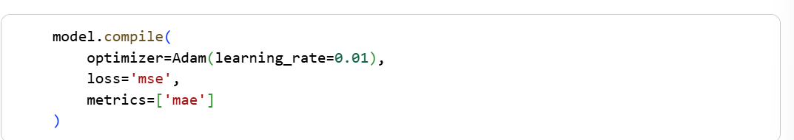
model.compile(...) — метод объекта модели. Принимает три именованных аргумента: optimizer, loss, metrics
Аргумент 1. optimizer
optimizer=Adam(learning_rate=0.01), - определяет, как обновлять веса на основе градиентов. Adam — тот самый адаптивный оптимизатор с импульсом, который сам подбирает шаг для каждого веса.
Аргумент 2. loss
loss='mse', - определяет, что именно минимизировать во время обучения. mse = Mean Squared Error — среднеквадратичная ошибка. Именно эту функцию потерь модель будет уменьшать, обновляя веса.
Аргумент 3. metrics
metrics=['mae'] - определяет, что показывать нам во время обучения — в дополнение к loss.
mae = Mean Absolute Error — средняя абсолютная ошибка.
Метрики не влияют на обучение. Они просто вычисляются и выводятся. Веса обновляются по loss, а metrics — для нашего удобства.

Slide 52
7. Обучение! Fit()
Модель скомпилирована: известен оптимизатор, loss и метрики. Теперь — главный момент: запускаем обучение.
model.fit(...) — это команда «обучайся»
После этого блока у модели будут подобраны веса. Она станет готовой к предсказаниям.

Slide 53
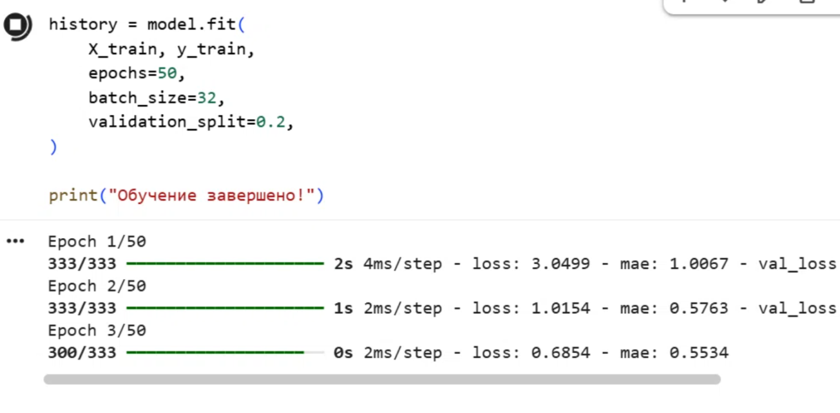
fit возвращает объект history — журнал обучения. Внутри — словарь history.history с ключами loss, mae, val_loss, val_mae.
Там хранится, как менялся loss и metrics по эпохам. Это нужно, чтобы потом строить графики.
Что передаем в метод fit в качестве аргументов:
Данные для обучения: задачи (X_train) и ответы (y_train)
Число эпох – сколько проходок по данным у нас будет
Размер батча – сколько объектов используется за один шаг обновления весов
alidation_split=0.2 - отрезать 20% от train на валидацию. Эта часть не используется для обновления весов — на ней мы просто проверяем после каждой эпохи, чтобы поймать переобучение. Если val_loss начнёт расти, а loss продолжит падать — модель запоминает train вместо поиска закономерности.

Slide 54
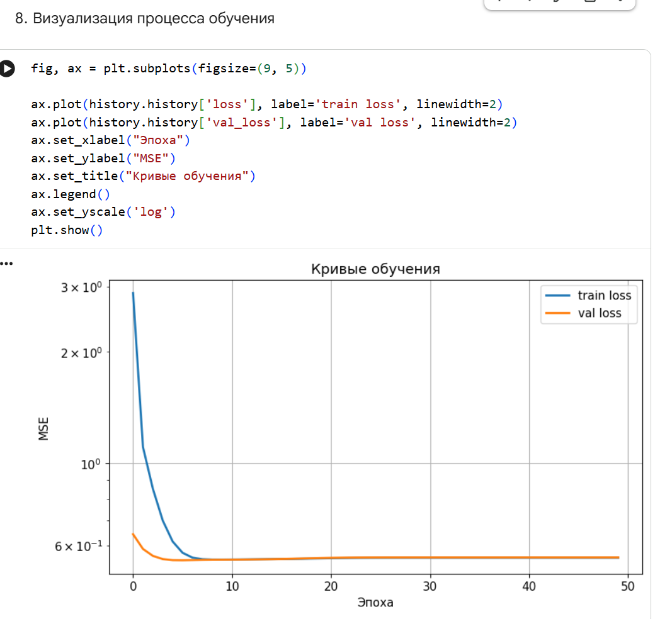
8. Визуализация
Что мы хотим увидеть:
1) Обе кривые падают — модель учится, всё идёт хорошо;
2) Кривые выходят на плато — обучение сошлось, дальше улучшений не будет;
3) val_loss не растёт — переобучения нет.
Что показывает график
1) train loss (синяя) — ошибка на обучающей выборке. Та, по которой обновляются веса.
2) val loss (оранжевая) — ошибка на валидационной выборке. Та, которую модель не видела при обучении.
3) По оси X — эпохи (от 0 до 50).
По оси Y — MSE. Шкала логарифмическая — это важно для интерпретации.
Разбор результата
Синяя кривая (train loss)
1) Стартует около 3.0 (эпоха 0);
2) Резко падает до 0.6 за первые 5 эпох; Дальше — плато до конца.
Что это значит:
В начале веса почти случайные, ошибка большая;
За первые эпохи модель быстро находит основную закономерность — связь между признаками и ценой;
После 5–6 эпох дальнейшие улучшения минимальны — модель вышла на свой потолок.
Оранжевая кривая (val loss)
1) Стартует ниже синей (~0.65);
2) Быстро стабилизируется около 0.55; Дальше идёт параллельно синей, чуть ниже.
Что это значит:
1) Модель на валидации ведёт себя так же хорошо, как на train;
2) Никакого переобучения нет; Модель обобщает — то есть учит закономерность, а не запоминает данные.

Slide 55
9. Попробуем заставить модель поработать гадалкой. Предсказываем цены
Мы берём X_test — данные, которых модель никогда не видела при обучении. Прогоняем их через модель. Получаем предсказания y_pred. Сравниваем с реальными значениями y_test. Посмотрим на первые 10.

Slide 56
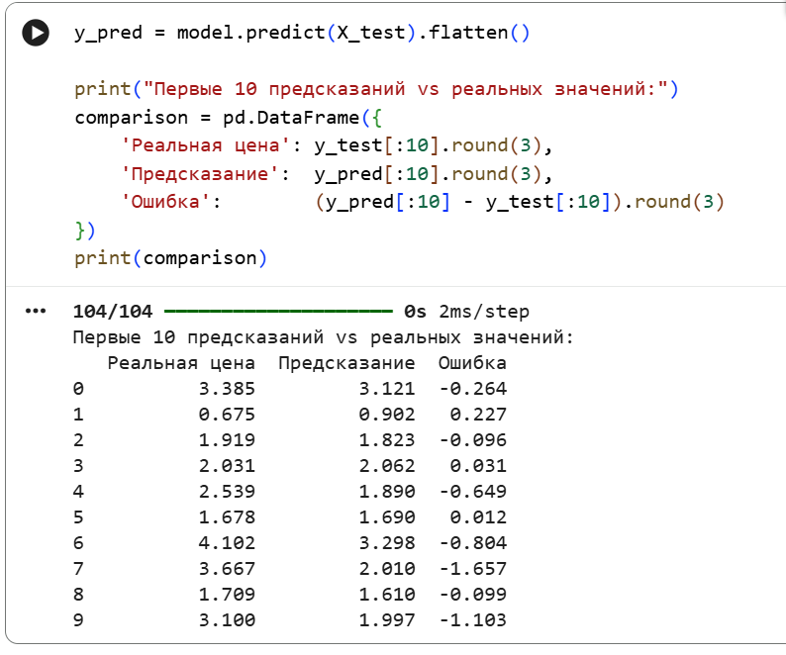
y_pred = model.predict(X_test).flatten() - прогоняем тестовые данные через обученную модель и получаем предсказанные цены.
Разберём цепочку вызовов:
model.predict(X_test):
predict — метод объекта модели. Прогоняет данные через неё.
Вход: X_test формы (3328, 8).
Выход: NumPy-массив формы (3328, 1) — по одному предсказанию на каждый объект. Форма (n, 1) — потому что слой Dense(1) выдаёт столбец.
.flatten():
Преобразует массив формы (3328, 1) → (3328,). Убирает лишнюю ось — «расплющивает» столбец в строку. Надот.к. у y_test форма (3328,). Чтобы сравнивать и считать метрики, формы должны совпадать.
Итог: y_pred — одномерный массив из 3 328 предсказанных цен.

Slide 57
Далее печатаем «аля таблицу» для сравнения
Создаём таблицу из трёх столбцов: реальные цены; предсказанные цены; разница между ними.
pd.DataFrame({...}): pd — псевдоним pandas.
DataFrame — класс таблицы.
{...} — словарь. Ключи — имена столбцов, значения — данные.
y_test[:10] — берём первые 10 значений из y_test. Срез [:10] означает «с 0 по 10, не включая 10».
.round(3) — округляем до 3 знаков после запятой
Потом то же самое для предсказаний
'Ошибка': (y_pred[:10] - y_test[:10]).round(3)
y_pred[:10] - y_test[:10] — поэлементное вычитание: из предсказания вычитаем реальную цену.
Знак: если результат положительный, модель завысила цену. Если отрицательный — занизила.
.round(3) — округляем.
Печатаем таблицу, хранящуюся в переменной под именем comparison

Slide 58


